Slide 1

Présentation de la plateforme
Suspen’Dons
Notes:
Bonjour et bienvenue à cette soutenance du projet Entreprenariat. Ce projet a commencé le 26 Septembre 2016 et s'est réalisé dans le cadre du concours SwitchUp Challenge, organisé par Cisco, qui un appel à projet entreprenariaux sociaux. J'ai eu l'honneur de travailler avec Axel et Clément tout au long de ce projet, et je l'espère par la suite.

Slide 2


III. Quel est le projet ?

Slide 3
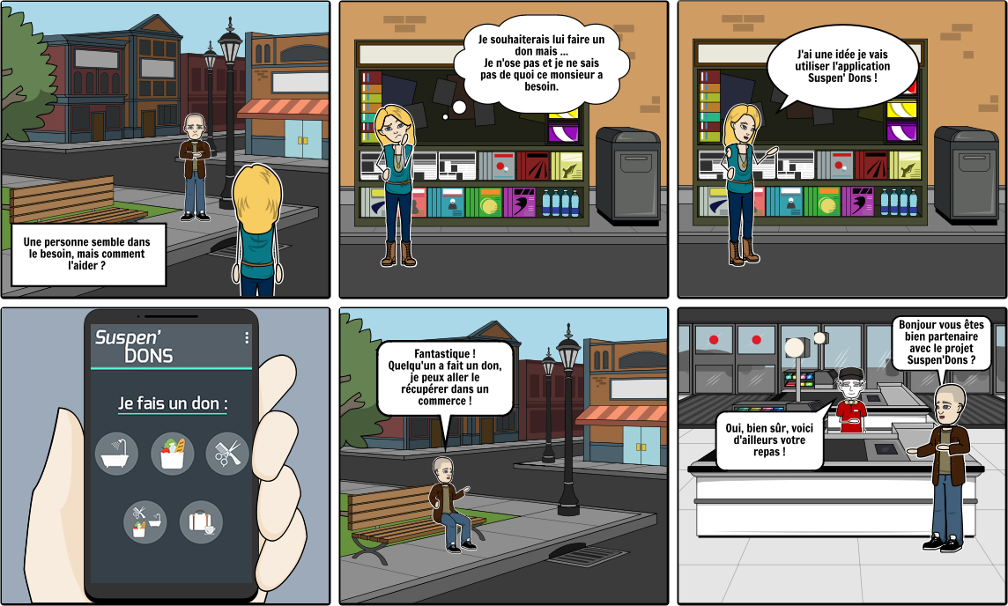
Fonctionnement
Notes:
Afin d'illustrer le fonctionnement de notre système, nous avons créer une storyboard. Une personne sans-abri s'est fait distribué une carte RFID par une de nos associations partenaire. Cette carte lui permet de profiter, dans la limite du quota imposé par semaine, d'un certain nombre de services ou de produits. Après consultation des commercants partenaires directement sur la plateforme, ou par le biais d'une association ou d'une borne installé dans un bâtiment public, ce sans-abri pourra donc se rendre et profiter de son produit : repas, panier à emporté, pressing, etc ...

Slide 4




La solution
Un site web & une application Android
Des prix négociés avec les professionnels
Possibilité de financement par don
ou gratuitement
Une plateforme soutenu par
une association loi 1901
Notes:
Et c'est ainsi que nous avons crée "Suspen'Dons". Suspen'Dons est une plateforme, disponible sur internet et sur Android, qui permet d'offrir de l'argent aux sans-abris, par donation classique, mais auss en regardant des vidéos publicitaires. Les fonds récoltés par la publicité alimenteront directement les cagnottes. Cette particularité permet à toutes personnes, même sans moyens financier, de participer à notre action. Les fonds permettront d'offrir des produits ou des services à des tarifs négociés, et seront directement retiré par carte RFID par le bénéficiaire. Et enfin, afin d'héberger ce projet, nous allons créer une association à but non lucratif aussi appelé association loi 1901.

Slide 5
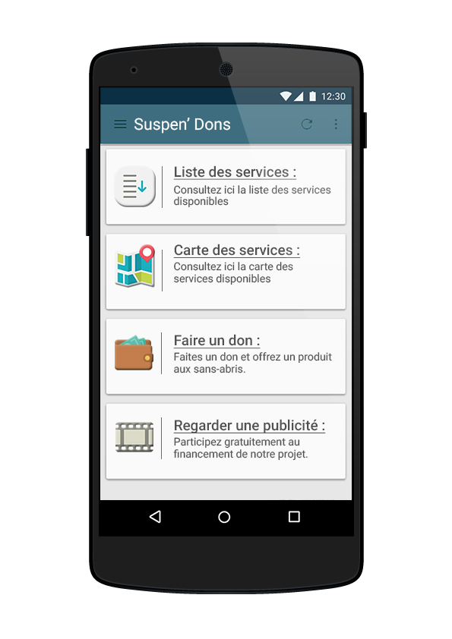
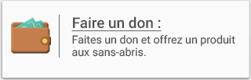
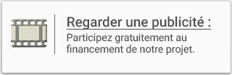

Démonstration
Notes:
0,08 € / vue.
Permet d’éviter des intermédiaires.
Goodeed propose actuellement des publicités à 0,50 € / vue.

Slide 6

Business model

Slide 7



Business model
Utilisateurs
Financer via des dons (micro paiements)
Une plateforme soutenu par
une association loi 1901
Financer en regardant une publicité partenaire
Utilisateurs
Financement à 0,08 euro par vue

Slide 8




Validation du Business Model
Majorité de 18 à 30 ans.
Quelques 30 – 45 ans.
Age
Revenus limités voir faibles.
Des sans-emplois souhaitent donner mais ne peuvent pas.
Retraités plus aptes à donner.
Revenus annuels
95% des 18 / 30 ans utilisent leur smartphone quotidiennement.
Pourcentage
Une sous-estimation du nombre de sans-domicile fixe.
Beaucoup pensent que les sans-domicile fixe sont sans-emploi.
Avis sur les sans-abris
Notes:
Avis sur les sans-abris :
70% travaillent .

Slide 9

Où en sommes nous ?

Slide 10
Résultat du sondage

Slide 11
Résultat du sondage

Slide 12




Partenaires
Associations
Commerçants

Slide 13
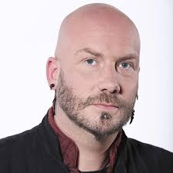


Système de parrainage
Luc
ARBOGAST
Claudio
CAPÉO

Slide 14

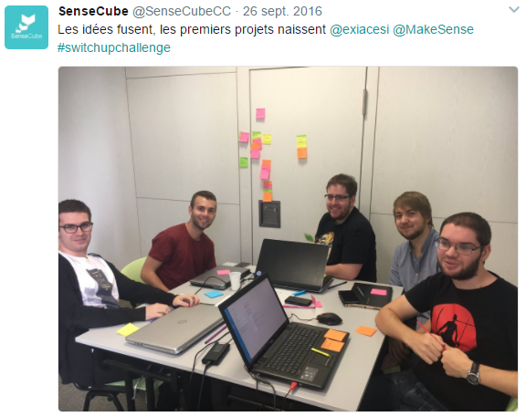

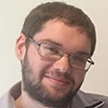
L’équipe
Clément VACHET
Responsable Web et Commercial
Vice-président de l’association
Maxime RIFFLART
Responsable Administratif et Commercial
Président de l’association
Axel GAUVRIT
Responsable Développement Mobile
Secrétaire de l’association
Notes:
Bien entendu, un projet c'est aussi une équipe. Au début, Etienne et Florian ont travaillé avec nous. Malheureusement, déjà inscrit dans un autre projet, ils n'ont pas pu continuer l'aventure avec nous. Aujourd'hui il est donc, a à ma droite, Axel, responsable de la recherche de professionnel partenaires et du développement de l'application Android. A ma gauche Clément, responsable du site internet et de l'expérience utilisateur. Quant à moi, j'ai le rôle de chef de projet. Je m'occupe donc de la communication, de la coordination des tâches et de la rédaction des différents documents. A l'avenir, Axel va exclusivement s'orienter vers le développement de l'application.

